Slide 1

Python으로
머신러닝 입문
세션장: 구은아, 김은기

Slide 2
EDA

Slide 3
EDA란?
Exploratory Data Analysis
탐색적 데이터 분석

Slide 4
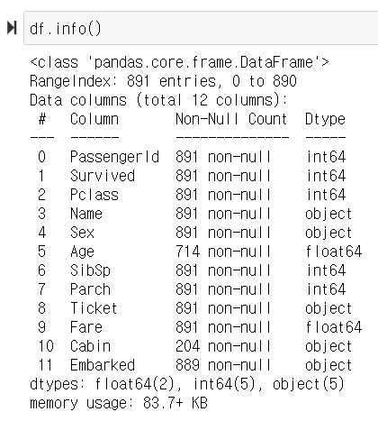
EDA에서 확인해야 하는 것
1
데이터 크기
및
변수 확인

Slide 5
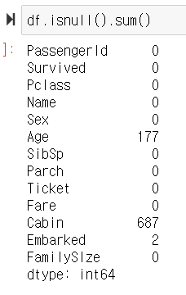
EDA에서 확인해야 하는 것
2
결측값,
이상치 등
확인

Slide 6
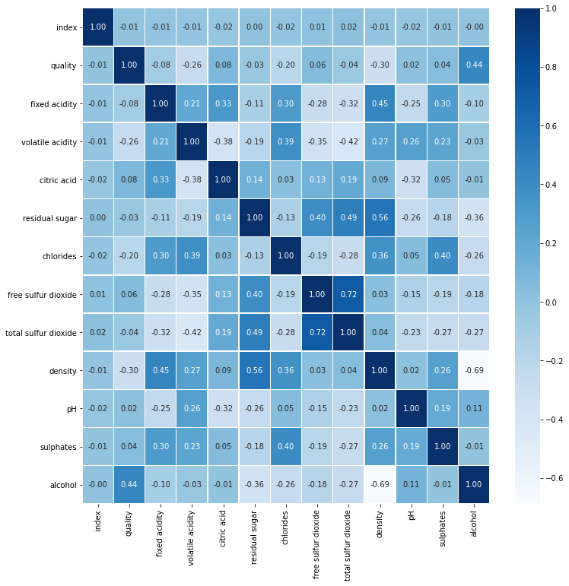
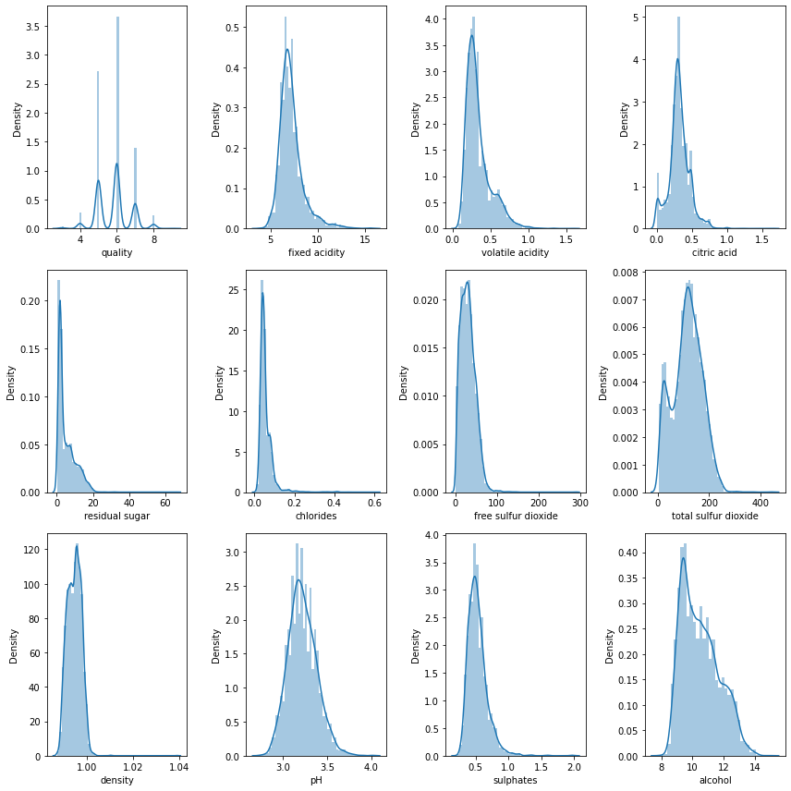
EDA에서 확인해야 하는 것
3
개별 변수
및
변수 간 관계
관측

Slide 7
타이타닉 생존자 예측

Slide 8
평가지표 파이썬 실습

Slide 9
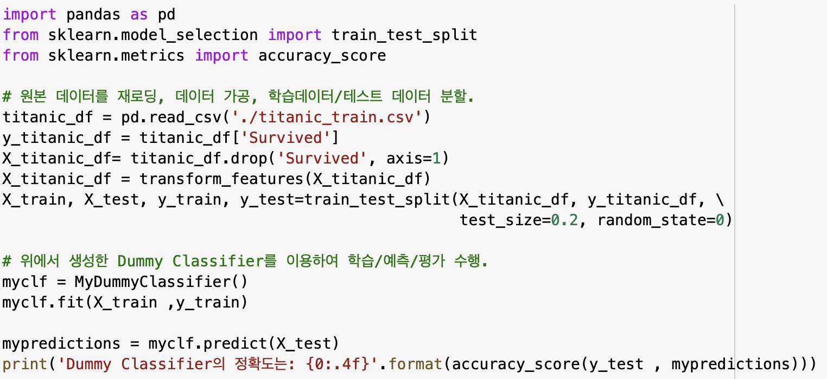
파이썬 패키지
정확도

Slide 10
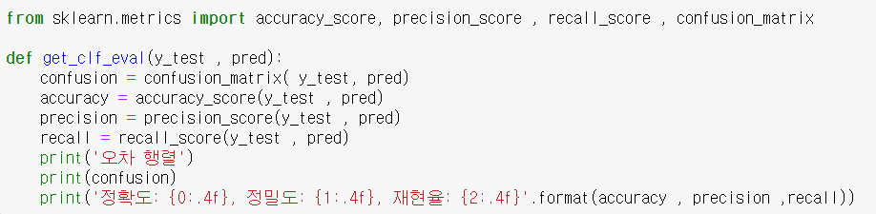
파이썬 패키지
교차행렬
정밀도
재현율

Slide 11
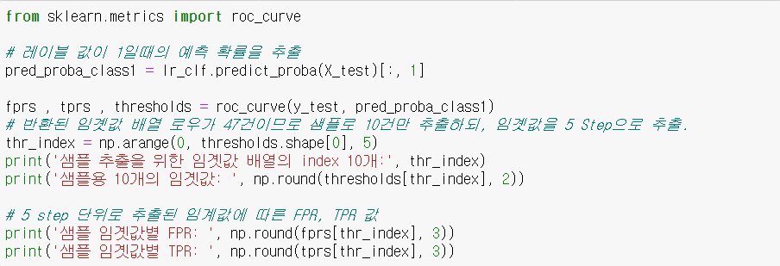
파이썬 패키지
F1스코어
ROC커브

Slide 12
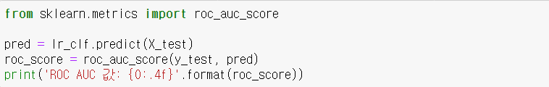
파이썬 패키지
AUC

Slide 13
과제 안내

Slide 14
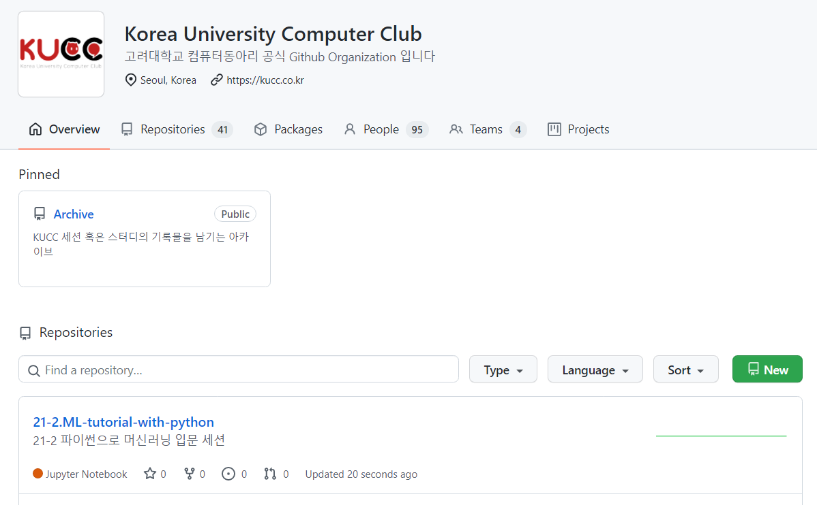
Part 1
과제 제출 방법
1. kucc git에 접속
https://github.com/kucc
2. 왼쪽과 같은 이름을 가진 레포를 찾아 클릭
https://github.com/kucc/21-2.ML-tutorial-with-python

Slide 15
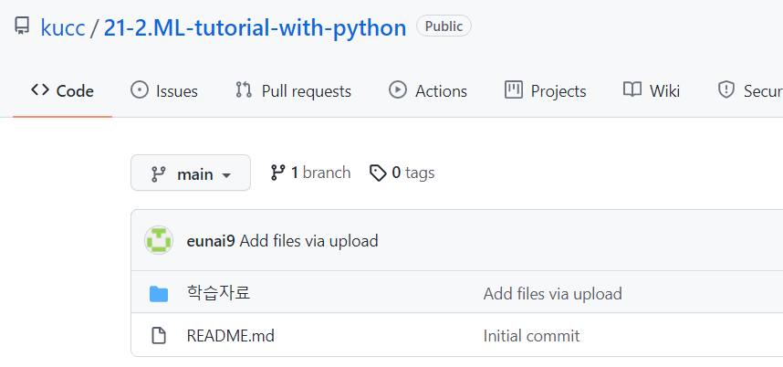
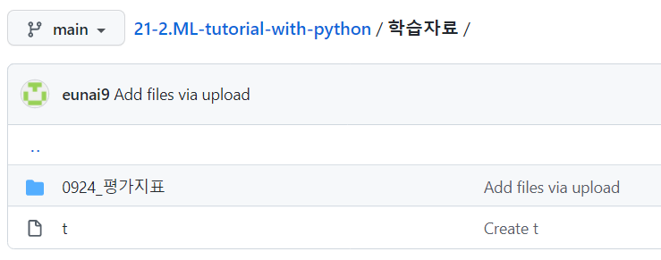
Part 1
과제 제출 방법
학습자료 폴더에는 앞으로 학습자료 폴더에 수업에서 사용된 ppt, 실습파일, 과제가 올라올 예정입니다.

Slide 16
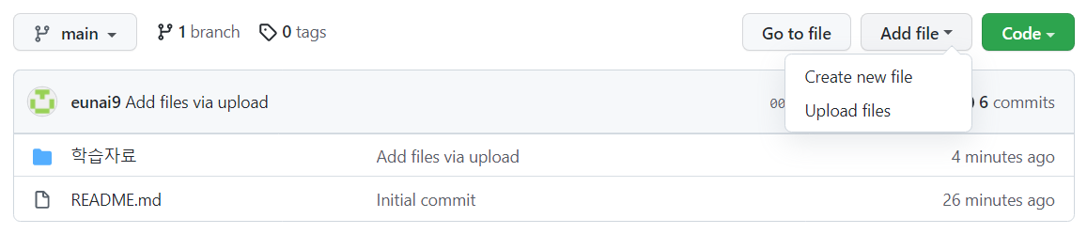
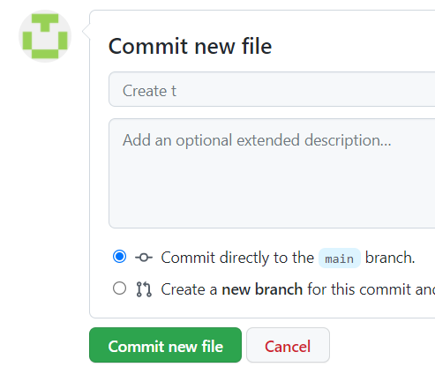
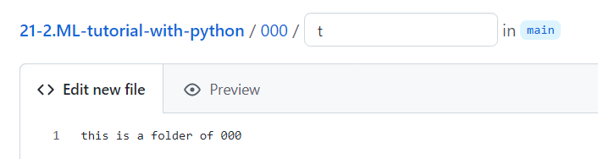
Part 1
과제 제출 방법
1
2
3

Slide 17
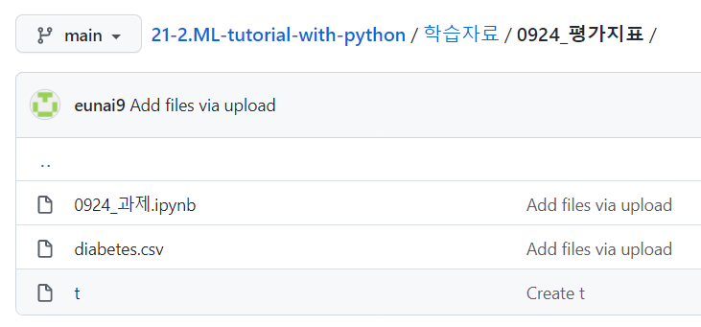
Part 1
과제 제출 방법
다운받기!

Slide 18
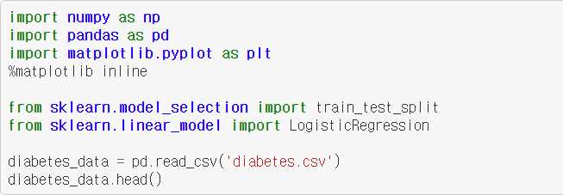
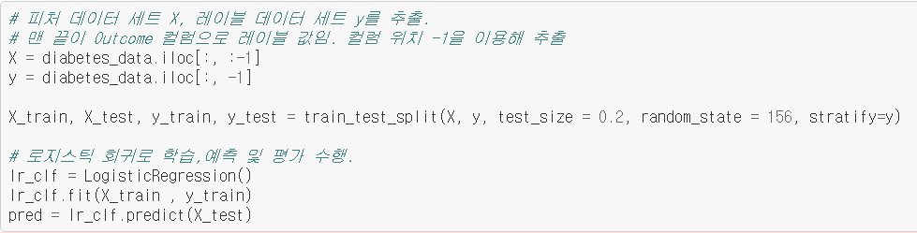
Part 1
과제: 피마 인디언 당뇨병 예측
diabetes.csv 데이터를 로지스틱 회귀로 예측한 샘플이 0924_과제.ipynb 파일에 있습니다.
1) 이를 이용하여 diabetes 데이터를 각자 자유롭게 EDA 해보고, 필요한 경우 전처리를 하여 다시 예측해봅시다.
2) 그리고 예측한 데이터를 이용해 정확도, 교차행렬, 정밀도, 재현율, F1스코어, ROC curve, AUC를 구해봅시다.

Slide 19
수고하셨습니다!
과제 열심히 하시고 다음 주에 뵈어요~

